Slide 1
SAP NOW
Systems, Applications and Products in Data Processing

Slide 2
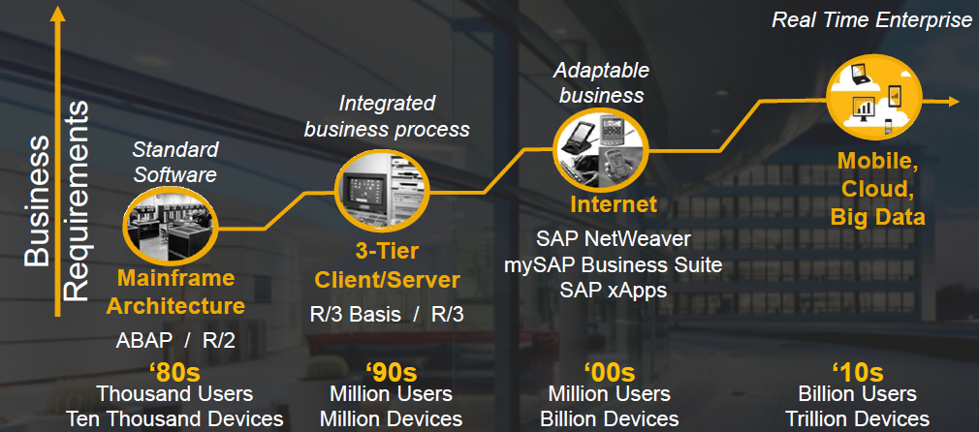
SAPの歴史
S4 HANA

Slide 3
SAPのコンセプト：リアルタイム、一元管理
3
得
意
先
プロジェクト
管理
仕
入
先
プロジェクト登録
販売管理
プロジェクト計画
外注・手配管理
購買/調達管理
引合
引合
進捗・実績管理
プロジェクト原価
見積依頼
見積回答
生産管理
購買見積
見積回答
見積
需要計画
購買依頼
発注
受注
基準生産
日程計画
製番計画
MRP計算
購買発注
発注
製品の出荷
出荷
製造指図
入荷・受入
出荷
売上計上
進捗・実績管理
製造原価管理
請求
売上/請求
検収
請求書照合
修理保守管理
在庫管理
保守サービス
入出庫管理
在庫管理
出張修理
引取修理
棚卸
人事管理
売掛金管理
総勘定元帳
採用管理
債権管理
総勘定元帳
債務管理
資金管理
固定資産管理
財務会計
資金繰予測
人事計画
人材管理
間接費管理
製品原価
製品別売上
部門業績
勤怠管理
製品原価
プロジェクト会計
収益性分析
部門別業績
管理会計
給与計算
昔のSAPの説明

Slide 4
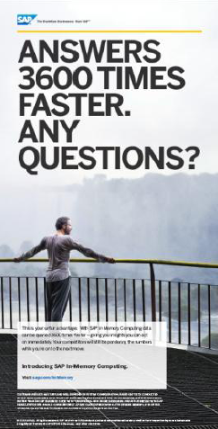
SAP HANA
4
インメモリカラム型データベースによる圧倒的なスピードの実現
3600倍
SAP ERPを使う製造業での平均クエリ応答
4600億件
消費財のPOSデータ
90%減
DWHの開発・運用の作業
0.04秒
70社の小売業者からの50TBのデータ
SAP HANA ANALYTICS
SAP HANA
75%減
IMDB上でのコーディング量
70日
SAP In-Memory Database上の新製品開発
BI Suite
Industry Add-ON
Predictive Analytics
Business Need

Slide 5
Global Launch of SAP S/4HANA
5

Slide 6
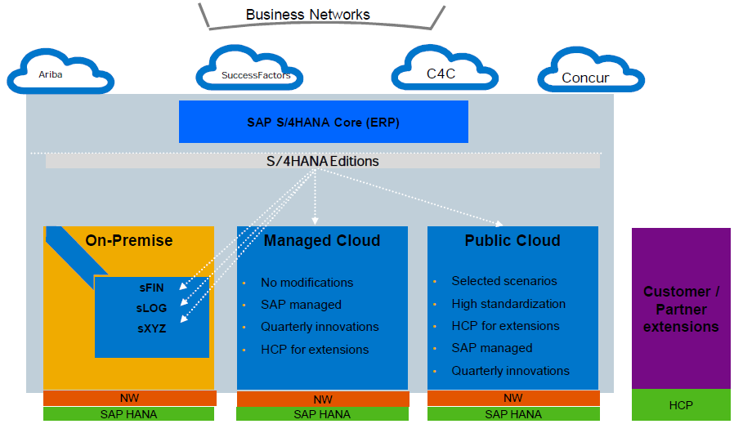
SAP S4/HANA
6
現在のSAPの説明

Slide 7
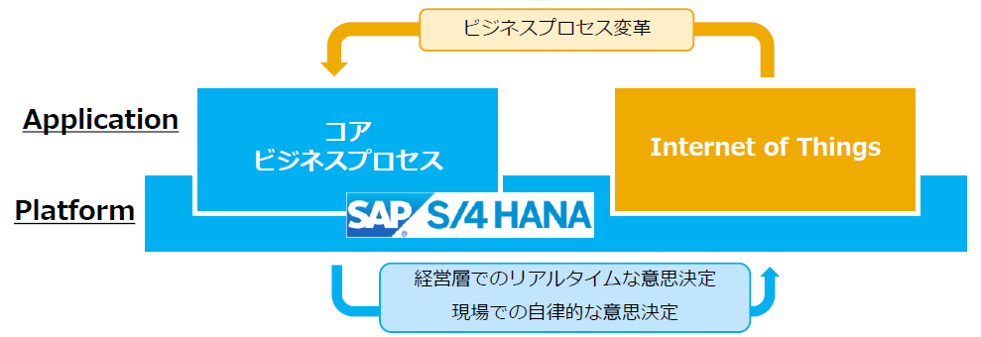
SAP S4/HANAから見たビジネス
7
BPM
ｽﾏｰﾄ、ｼﾝﾌﾟﾙ、ﾜｰｸｽﾀｲﾙ
SAP
Business ByDesign

Slide 8
SAP Business By Design
シェアードサービス
End to End のBusinessProcess
管理機能
サービス
プロジェクト管理
財務会計 管理会計
銀行
販売管理
倉庫管理 ロジスティクス
購買管理
得意先
仕入先
Marketing
生産管理
人事
サプライチェーン
契約者
SAP ERPとの連携機能
-Preparation for consolidation
-Purchasing from headquarter
-Master Data Distribution
-Drop shipment (direct delivery)
-Central reporting
サプライヤー

Slide 9
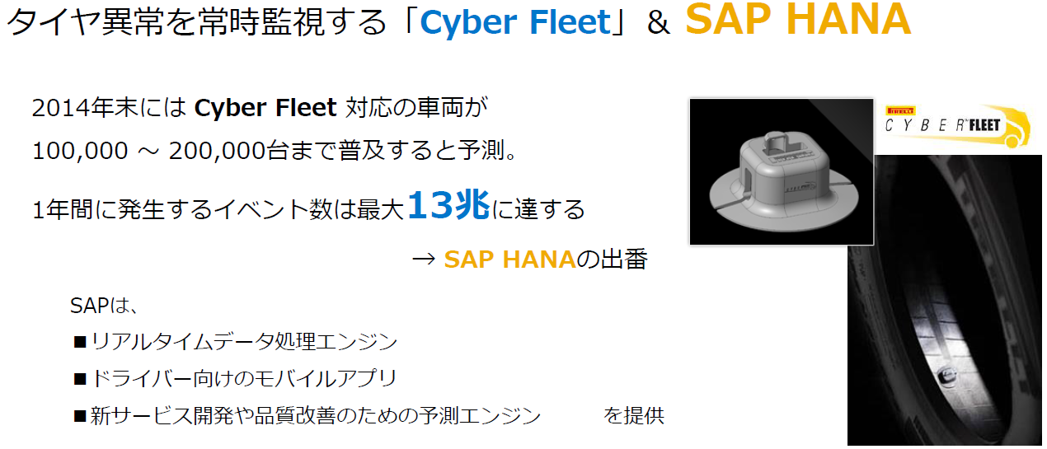
ピレリー社事例
9

Slide 10
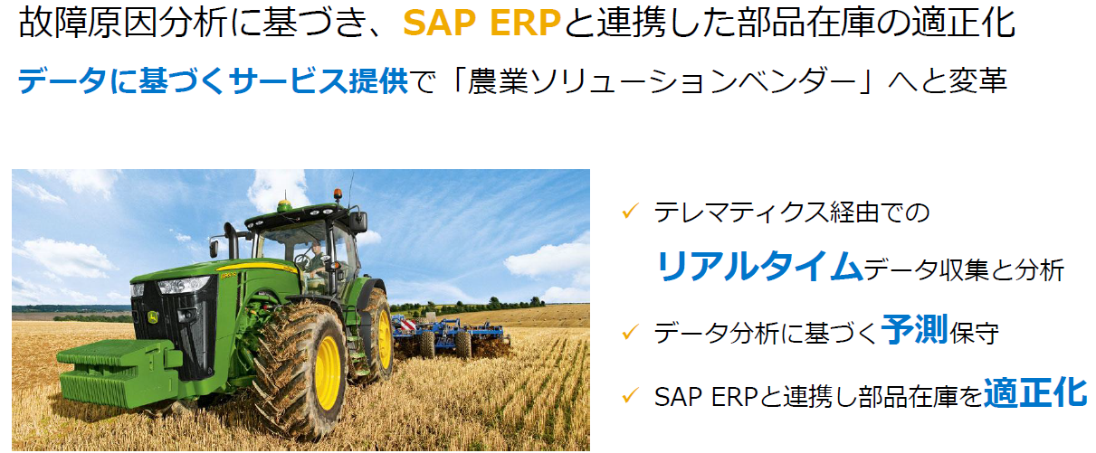
ジョン・ディア社事例
10

Slide 11
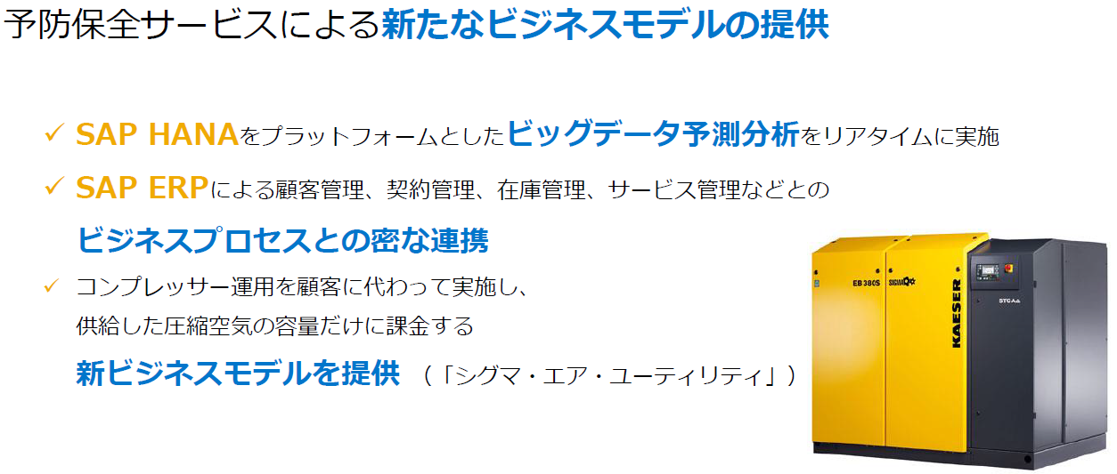
ケーザー・コンプレッサー社事例
11

Slide 12
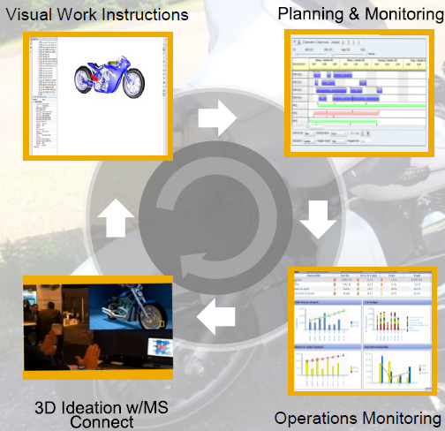
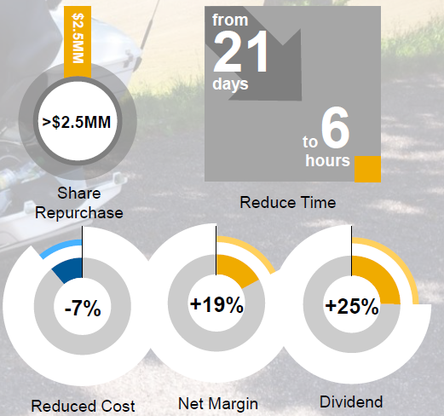
Smart Factory –Harley Davidson

Slide 13
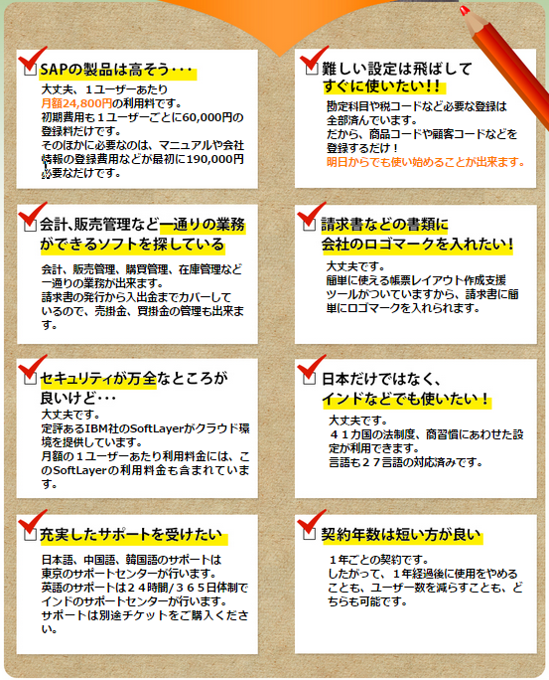
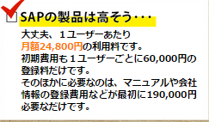
SAP Business One w/SoftLayer事例
13

